Slide 1


张国强 莫军 2012年12月21日

Slide 2
git 与 repo http://source.android.com/source/version-control.html
Git is an open-source version-control system designed to handle very large projects
that are distributed over multiple repositories.
Git是一个开源的版本控制系统，非常适用于由许多分散的仓库组成的大型工程的版本管理。
Repo is a repository management tool that we built on top of Git.
Repo是一个基于git的仓库管理工具。
Gerrit is a web-based code review system for projects that use git.
Gerrit是一个基于web的git工程代码审核系统。
Notes:
李纳斯·托沃兹linus torvalds。1991-2002，使用补丁交互的方式开发linux。 bitkeeper 让开发者的参与度有了爆炸式增长。
2005年4月，bitkeeper收回对linux项目免费授权之后，linus在4月到7月之间与众多开发者合作，创造了git。
最初只有linux版本，但现在已经可以在主流的OS上使用，保存linux，windows，Mac OS X。

Slide 3
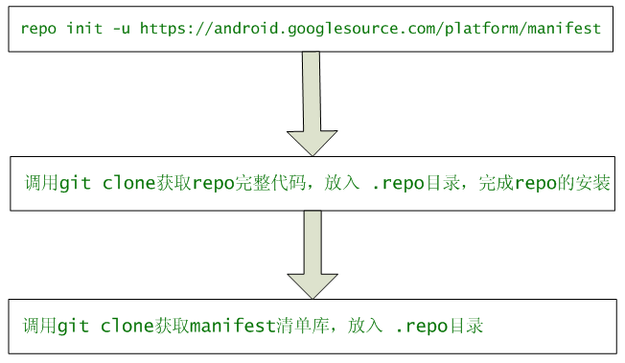
下载android代码树 http://source.android.com/source/downloading.html https://android.googlesource.com/
$ repo init -u https://android.googlesource.com/platform/manifest
$ repo sync

Slide 4
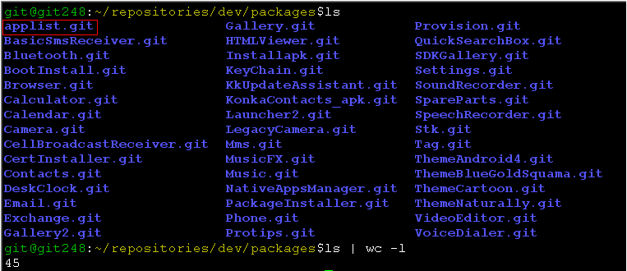
下载konka apps代码树-git
git clone git@172.21.5.248:dev/packages/BasicSmsReceiver.git
git clone git@172.21.5.248:dev/packages/Bluetooth.git
... ...
git clone git@172.21.5.248:dev/packages/VoiceDialer.git

Slide 5
下载konka apps代码树-repo
repo init -u git@172.21.5.248:dev/packages/applist.git
repo sync
repo start master --all

Slide 6
repo常用命令
$ repo init -u https://android.googlesource.com/platform/manifest
（repo初始化，获取清单库。）
$ repo sync （同步所有仓库代码。）
$ repo start master --all （repo forall 迭代器实现批命令方式执行。）
$ repo branches （显示所有仓库的分支。）
$ repo status （显示所有仓库的状态。）
$ repo diff （显示所有仓库的差异。）
$ repo manifest -o - （显示清单库的manifest.xml文件。）
$ repo version （显示所有仓库的差异。）
$ repo forall -c git push （repo forall 迭代器实现批命令方式执行。）

Slide 7
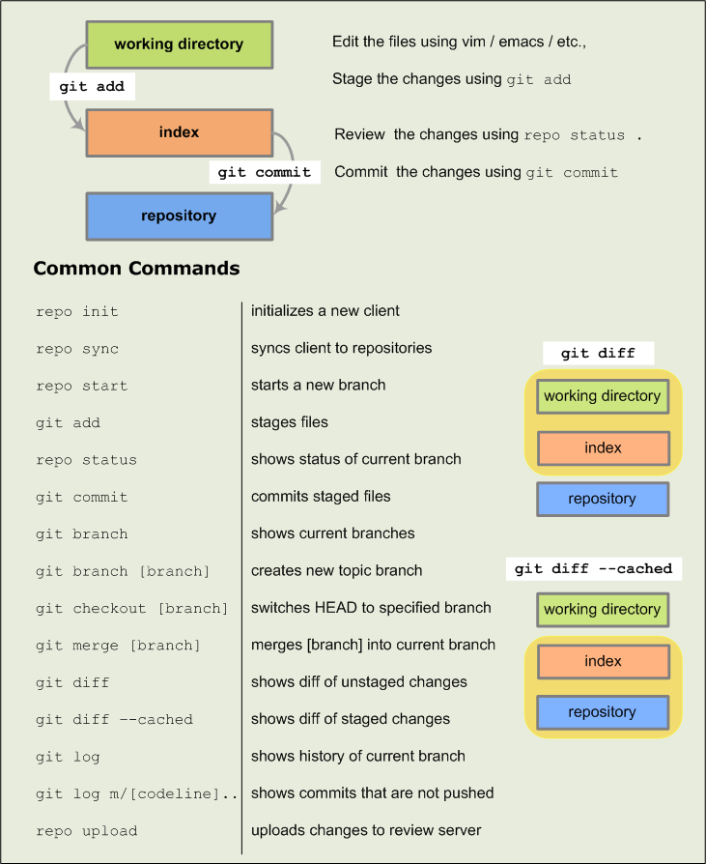
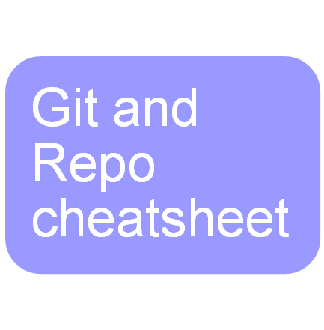

Slide 8
参考资料
http://source.android.com/source/version-control.html
http://source.android.com/source/downloading.html
https://android.googlesource.com/
Notes:
翻墙给大家介绍下goagent

